Slide 1
《庄子》一则

Slide 2
一天，庄子正在涡水垂钓。楚王委派的二位大夫前来聘请他道：“吾王久闻先生贤名，欲以国事相累。深望先生欣然出山，上以为君王分忧，下以为黎民谋福。”庄子持竿不顾，淡然说道；“我听说楚国有只神龟，被杀死时已三千岁了。楚王珍藏之以竹箱，覆之以锦缎，供奉在庙堂之上。请问二大夫，此龟是宁愿死后留骨而贵，还是宁愿生时在泥水中潜行曳尾呢？”二大夫道：“自然是愿活着在泥水中摇尾而行啦。”庄子说：“二位大夫请回去吧！我也愿在泥水中曳尾而行哩。”
讲寓言故事

Slide 3
游
逍遥

Slide 4
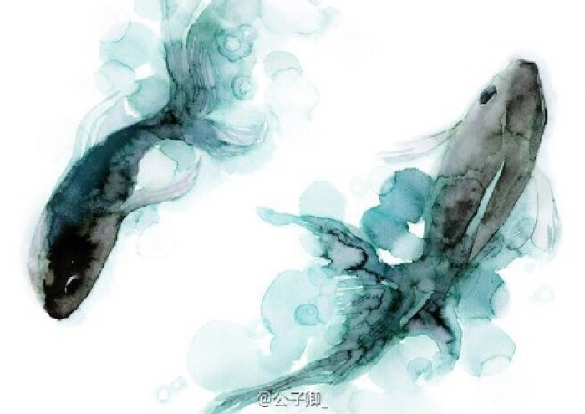
小组任务
1.互读课文。准字音，清句读。
2.翻译词句。看注释，理文意。

Slide 5
北冥有鱼，其名为鲲。鲲之大，不知其几千里也；化而为鸟，其名为鹏。鹏之背，不知其几千里也；怒而飞，其翼若垂天之云。是鸟也，海运则将徙于南冥。南冥者，天池也。
《齐谐》者，志怪者也。《谐》之言曰：“鹏之徙于南冥也，水击三千里，抟扶摇而上者九万里，去以六月息者也。”
野马也，尘埃也，生物之以息相吹也。天之苍苍，其正色邪？其远而无所至极邪？其视下也，亦若是则已矣。

Slide 6
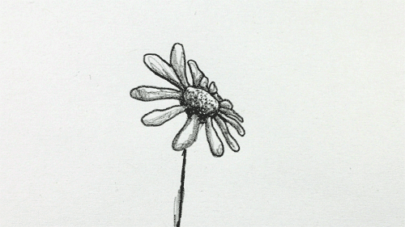
17世纪法国寓言家拉封丹说：一个寓言可以分为身体和灵魂两部分。所述的故事好比身体，所给予人的教育（教训）是灵魂。

Slide 7
读懂“身体”
请在原文圈画出能体现鹏形象的句子，并品读。
朗读技巧提示：
连读、重音、语调、语速、语气、停连
示范：鹏之背，不知其几千里也
从“几千里”看出，鹏背非常宽，进而看出鹏鸟庞大的形象。所以我觉得在朗读时可以在这三个字上重音，并且“几千里也”四个字停连拖音，语调要沉稳、有力，读出气势！

Slide 8
深探“灵魂”
从大鹏的形象中，你得到了哪些启示？

Slide 9
深探“灵魂”
庄子为什么要把鹏鸟塑造得这么大？

Slide 10
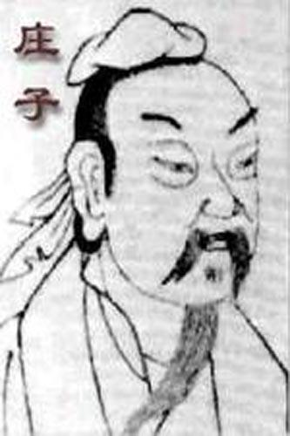
庄子生平
庄子，姓庄，名周，字子休（亦说子沐），战国时宋国蒙人。他是东周战国中期著名的思想家、哲学家和文学家。他生在一个社会矛盾极其尖锐的复杂的时代，情愿过着贫苦的生活。据说，他曾穿着补过的粗布衣，住在陋巷里打草鞋，有曾向人借粮。庄周因崇尚自由而不应楚威王的千金之聘，生平只做过宋国地方的漆园吏。他对各家学说无不涉览，而以老子之言定准。曾著书十万余言，大体都是寓言。他的作品中既不同意儒家、墨家主张，也瞧不起纵横家所为，不慕荣利，对权势报以轻视嘲笑的态度。庄子是老子哲学思想的继承、发展者，与老子齐名，被称为老庄。

Slide 11
逍遥
逍遥
逍遥
想象丰富，境界开阔
解读多元，哲理丰富
逍遥
逍遥
逍遥
逍遥

Slide 12
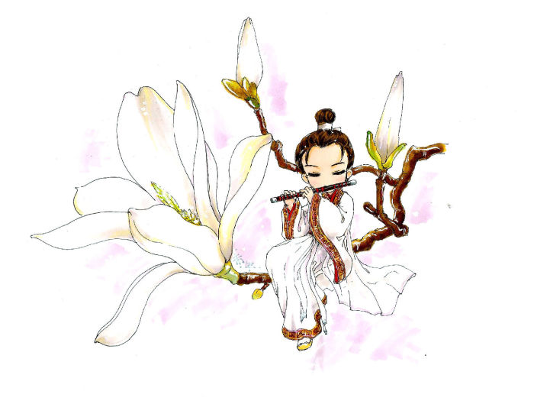
谢谢

